Slide 1

Abstraction dalam Java
Basworo
FTIK USM

Slide 2
Abstraction
Menyederhanakan Kompleksitas dengan Fokus pada Fungsionalitas.
Abstraction adalah pilar penting dalam OOP yang menyembunyikan detail implementasi dan hanya menampilkan fungsionalitas utama kepada pengguna. Ini membantu menyederhanakan kode dan membuatnya lebih mudah dipahami dan dikelola.

Slide 3
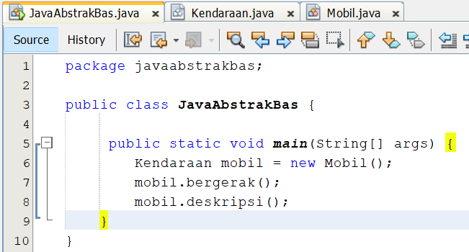
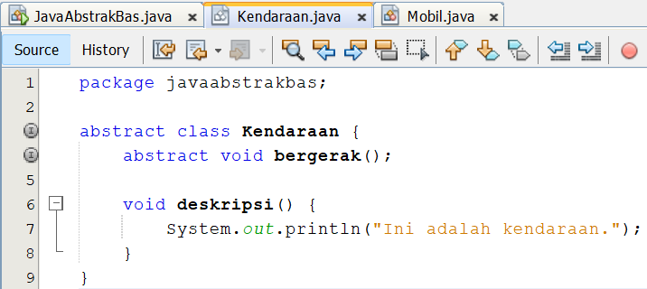
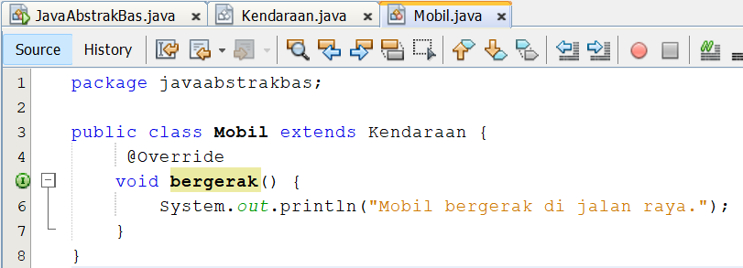
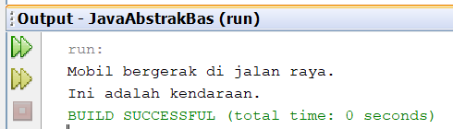

Slide 4
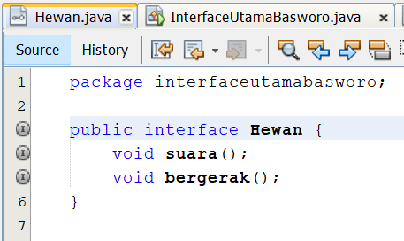
Hewan.java
Notes:
Interface Hewan:
Interface ini bertindak sebagai blueprint atau kontrak untuk semua kelas yang mengimplementasikannya.
Terdapat dua metode abstrak di dalamnya:
void suara(): Setiap kelas yang mengimplementasikan interface ini harus memberikan definisi tentang bagaimana suara hewan tersebut.
void bergerak(): Setiap kelas juga harus mendefinisikan bagaimana cara hewan tersebut bergerak.
Semua metode dalam interface secara default bersifat public abstract.

Slide 5
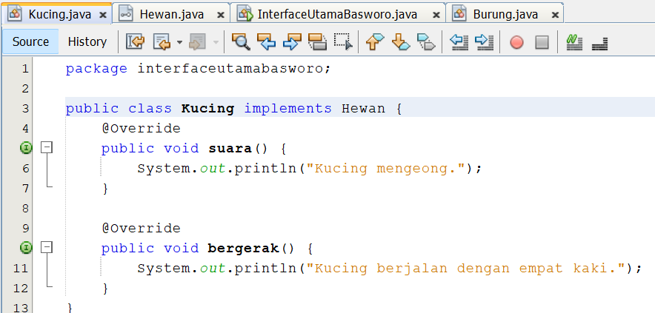
Kucing.java
Notes:
Kelas Kucing:
Kucing adalah kelas yang mengimplementasikan interface Hewan.
Karena Kucing mengimplementasikan Hewan, ia wajib menyediakan implementasi untuk kedua metode yang didefinisikan dalam Hewan, yaitu:
suara(): Memberikan implementasi bahwa kucing akan mengeong.
bergerak(): Memberikan implementasi bahwa kucing berjalan dengan empat kaki.
Keyword implements:Digunakan untuk menunjukkan bahwa kelas Kucing terikat kontrak dengan interface Hewan.

Slide 6
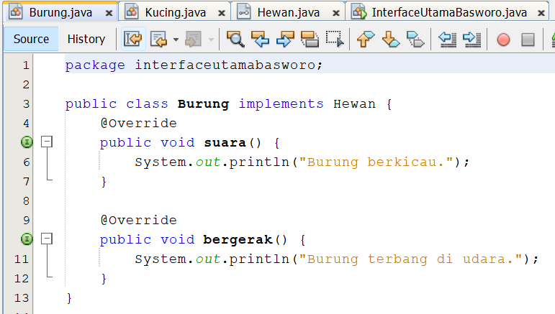
Burung.java
Notes:
Kelas Burung:Sama seperti Kucing, kelas Burung juga mengimplementasikan interface Hewan.
Oleh karena itu, kelas ini juga harus memberikan implementasi untuk metode:
suara(): Memberikan output bahwa burung berkicau.
bergerak(): Memberikan output bahwa burung terbang di udara.
Konsep Polymorphism:Meskipun kedua kelas (Kucing dan Burung) mengimplementasikan metode yang sama (suara() dan bergerak()), hasil implementasi berbeda, sesuai dengan perilaku masing-masing hewan.

Slide 7
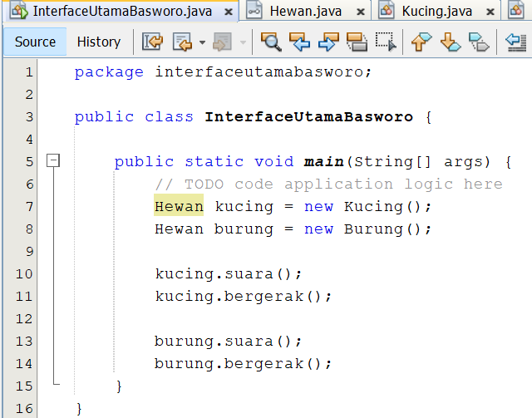
Main class
Notes:
Class Main:
Kelas ini berisi metode utama (main) yang digunakan untuk menjalankan program.
Polymorphism dalam Action:
Variabel kucing dan burung memiliki tipe Hewan, tetapi masing-masing diinisialisasi dengan objek Kucing dan Burung.
Ini memungkinkan kita untuk memanfaatkan polymorphism, di mana satu interface (Hewan) dapat merujuk ke berbagai implementasi (Kucing atau Burung).
Metode yang Dipanggil:
kucing.suara(): Memanggil implementasi suara() dari kelas Kucing.
kucing.bergerak(): Memanggil implementasi bergerak() dari kelas Kucing.
burung.suara(): Memanggil implementasi suara() dari kelas Burung.
burung.bergerak(): Memanggil implementasi bergerak() dari kelas Burung.

Slide 8
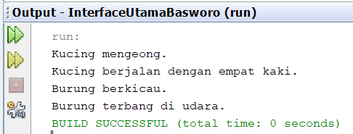
Output
Notes:
Ketika kucing.suara() dipanggil, program mengeksekusi metode suara() milik kelas Kucing, yang mencetak "Kucing mengeong."
Ketika burung.bergerak() dipanggil, program mengeksekusi metode bergerak() milik kelas Burung, yang mencetak "Burung terbang di udara."

Slide 9

Thank you
Presenter Name
Email
Website

